Slide 1
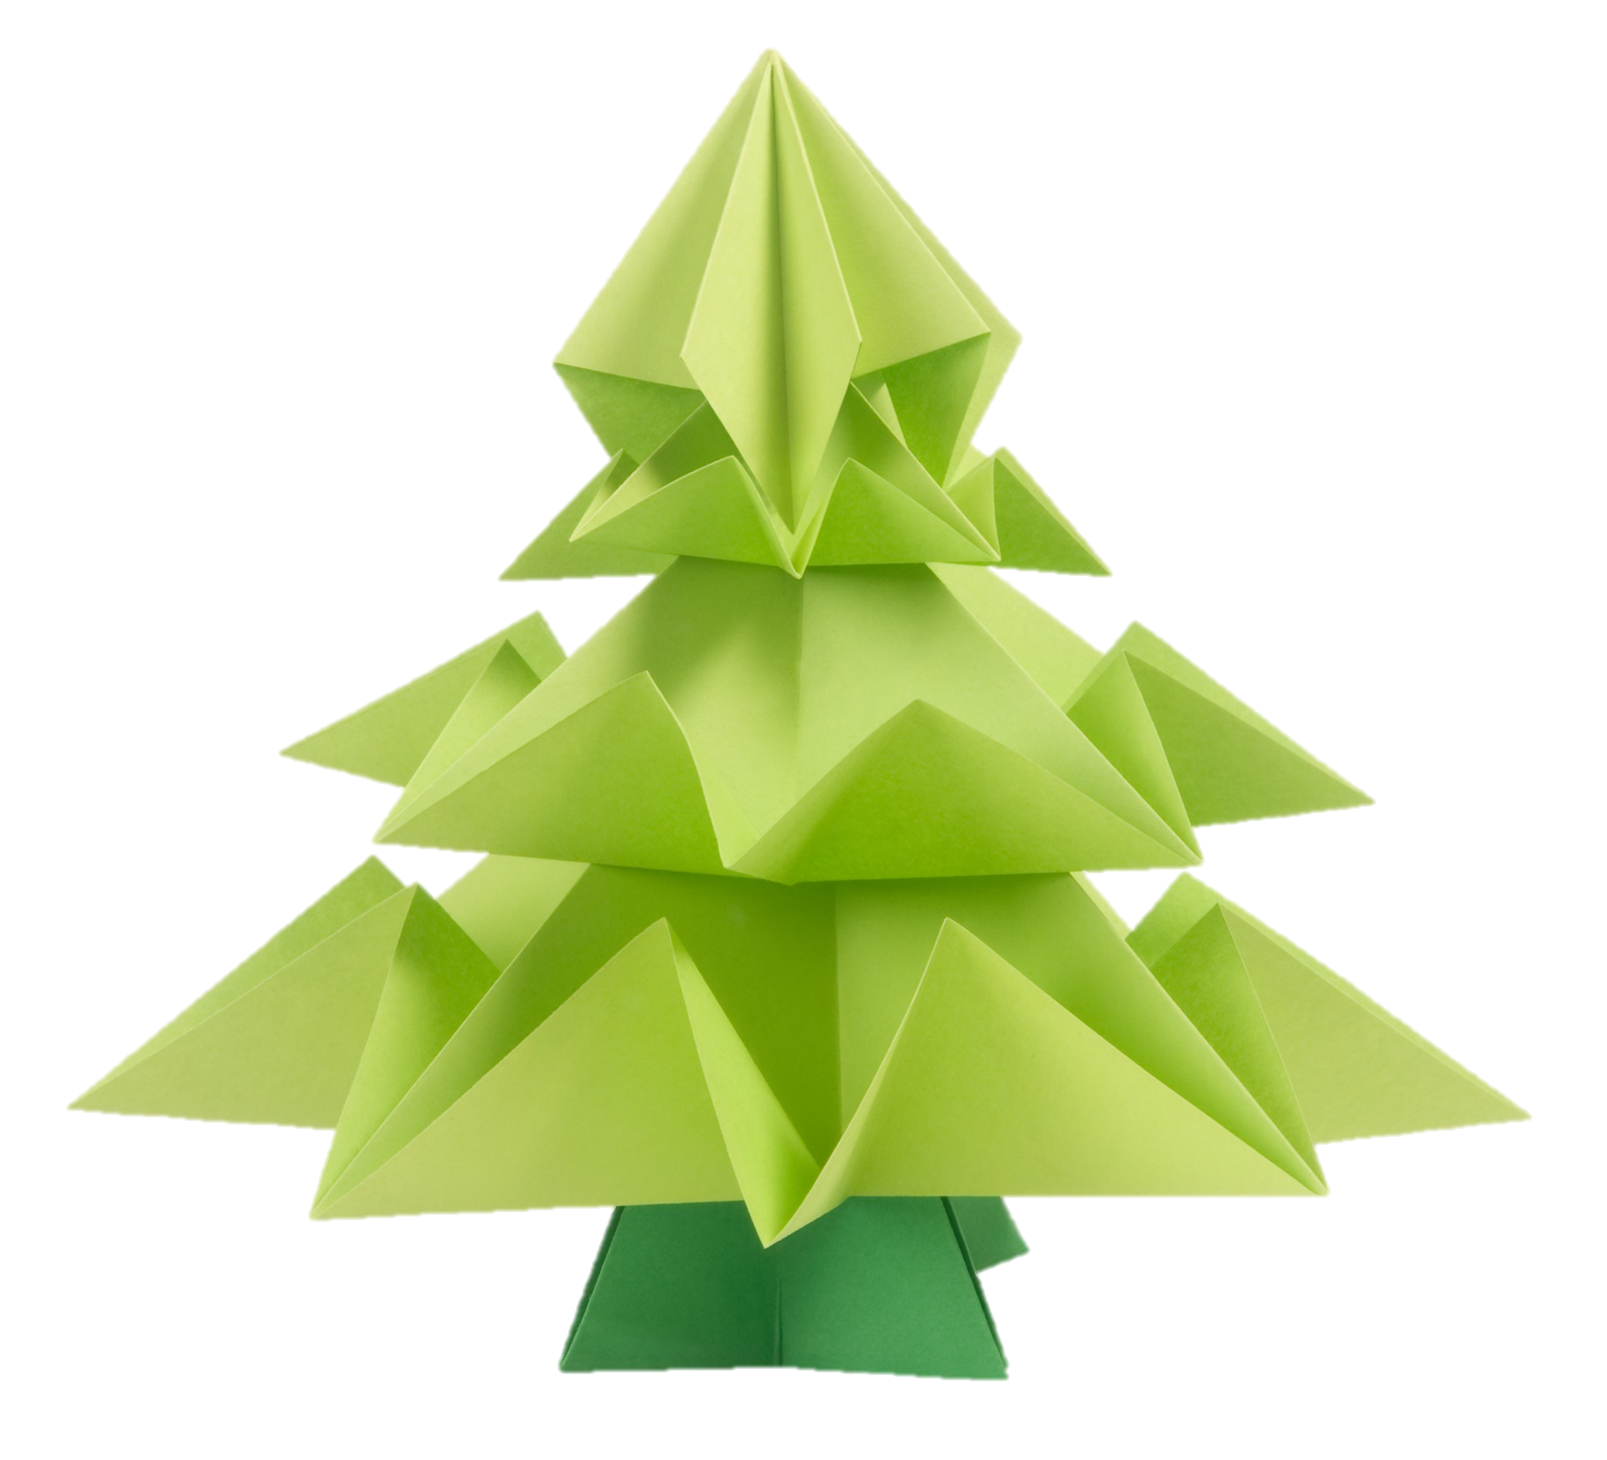
BOJA
TONOVI BOJE
Nives Miljuš, III. osnovna škola Bjelovar, Bjelovar

Slide 2
Po čemu se razlikuju zvjezdice?

Slide 3
U čemu je razlika?

Slide 4
TONOVI ŽUTE BOJE
Dodavanjem bijele boje
Dodavanjem crne boje

Slide 5
Dodavanje bijele boje
Dodavanje crne boje

Slide 6
Poredaj likove od najsvjetlijeg do najtamnijeg!

Slide 8
TONOVI PLAVE BOJE
Luka Sočković, 4.r.

Slide 9
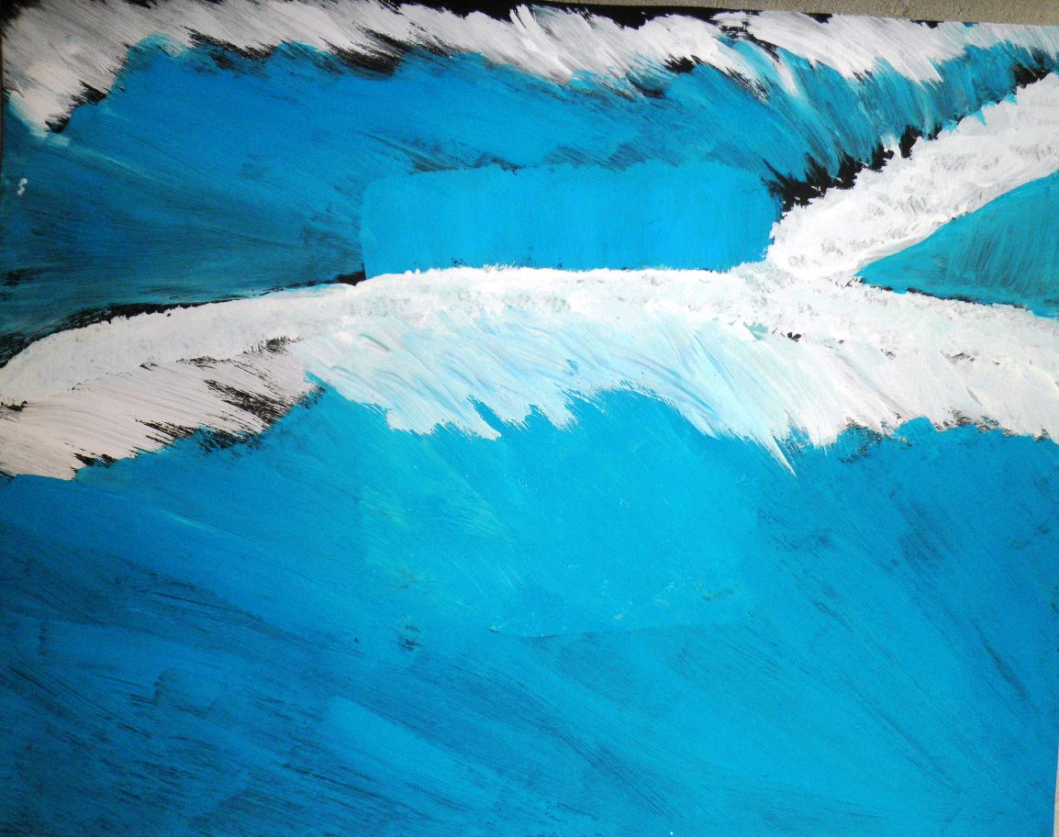
Antea Miklobušec, 4.r.

Slide 10
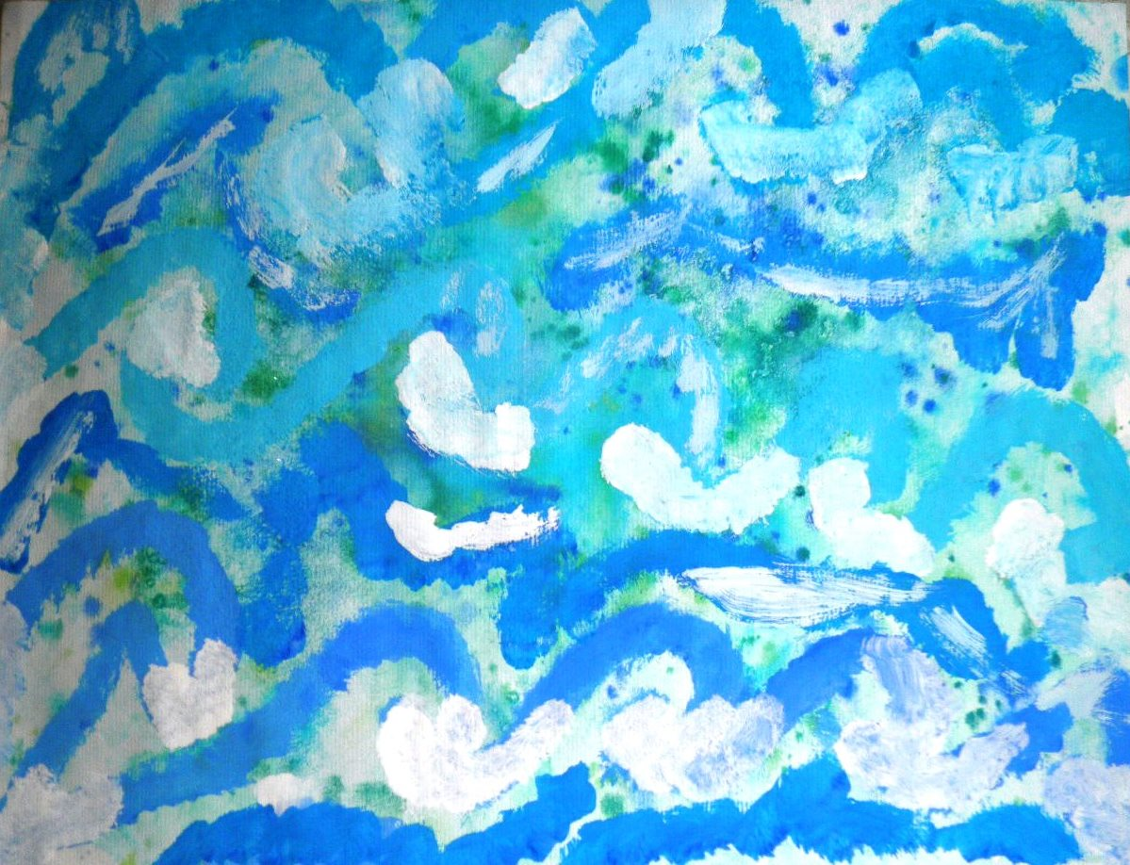
Ivona Miklobušec, 4.r.

Slide 11
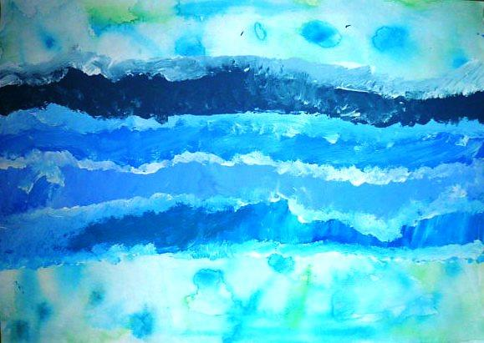
Vanesa Bursać, 4.r.

Slide 12
Poredaj tijela od najtamnijeg do najsvjetlijeg!

Slide 14
TONOVI CRVENE BOJE

Slide 15
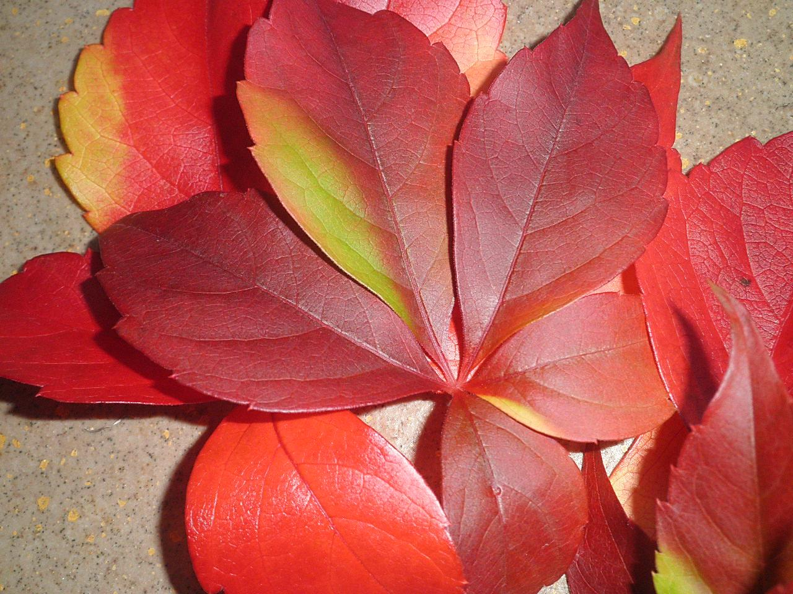

Slide 16
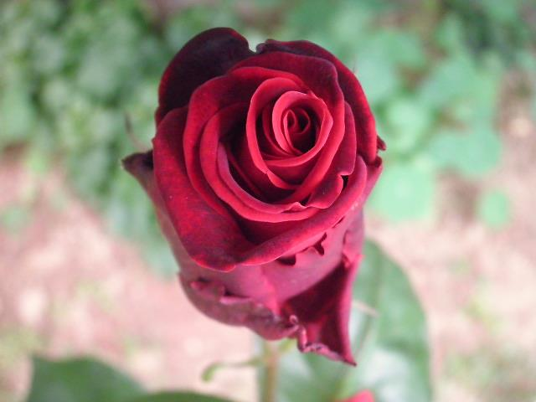

Slide 17
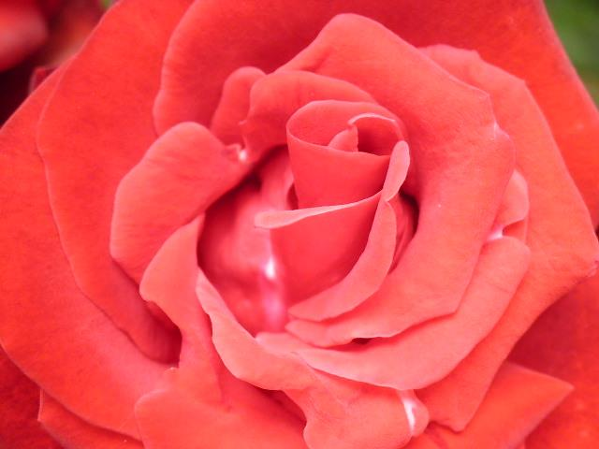

Slide 18
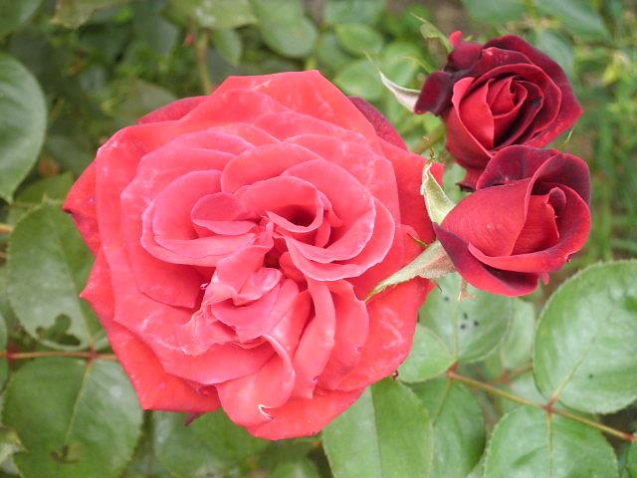

Slide 19
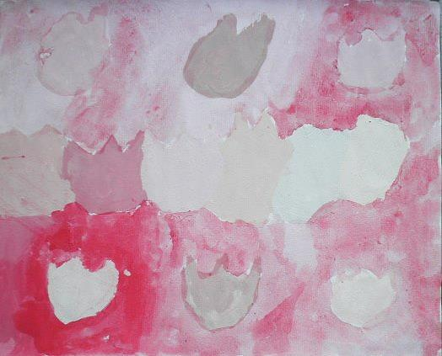
Karla Glazer,1.r.

Slide 20
TONOVI ZELENE BOJE

Slide 21
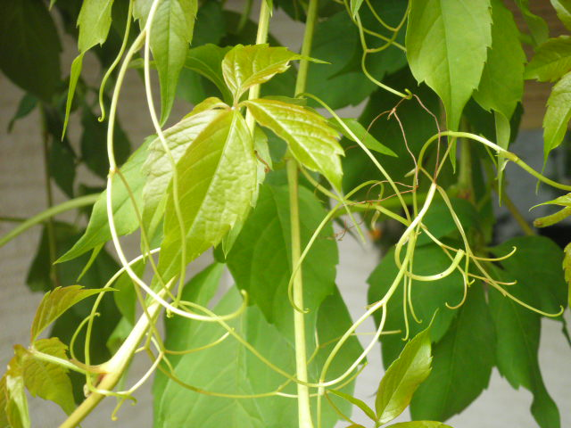

Slide 22
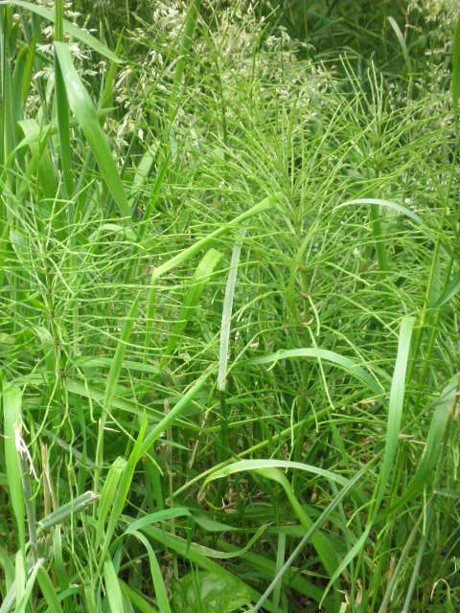
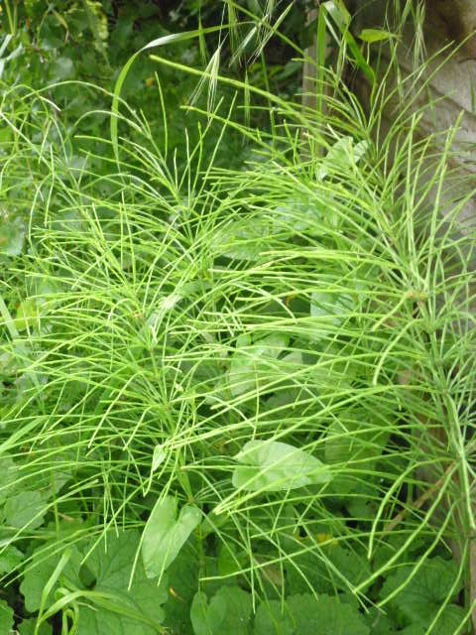

Slide 23
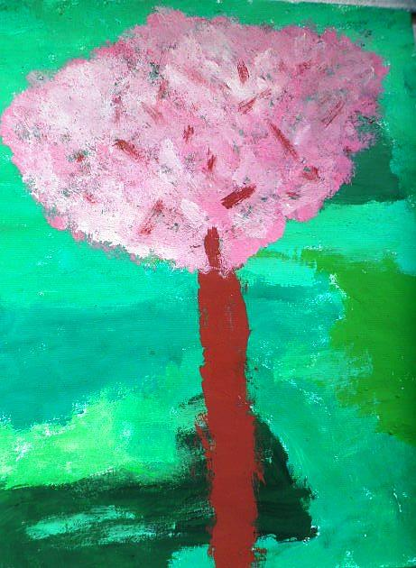
Rebecca Sabljo,2.r.

Slide 24
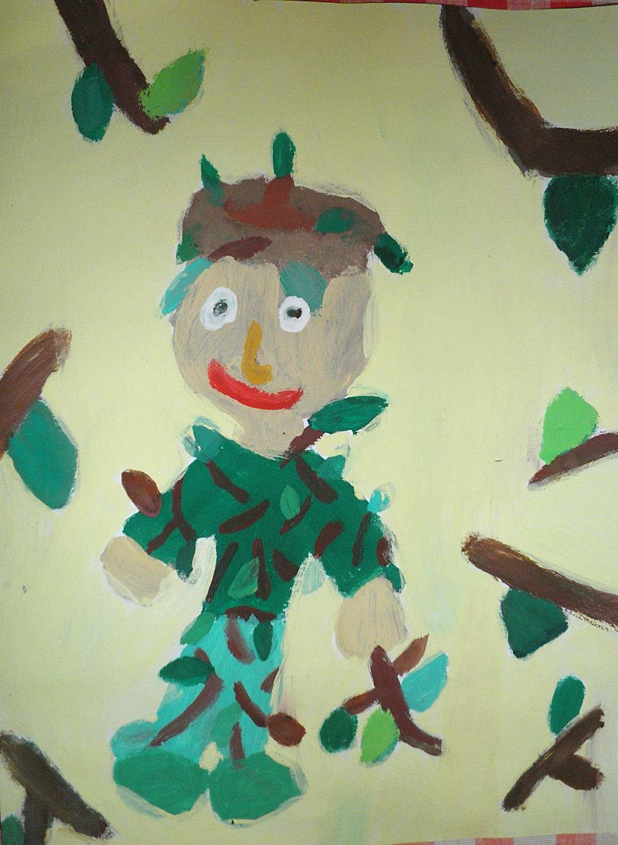
Eva Šostarec, 3.r.

Slide 25
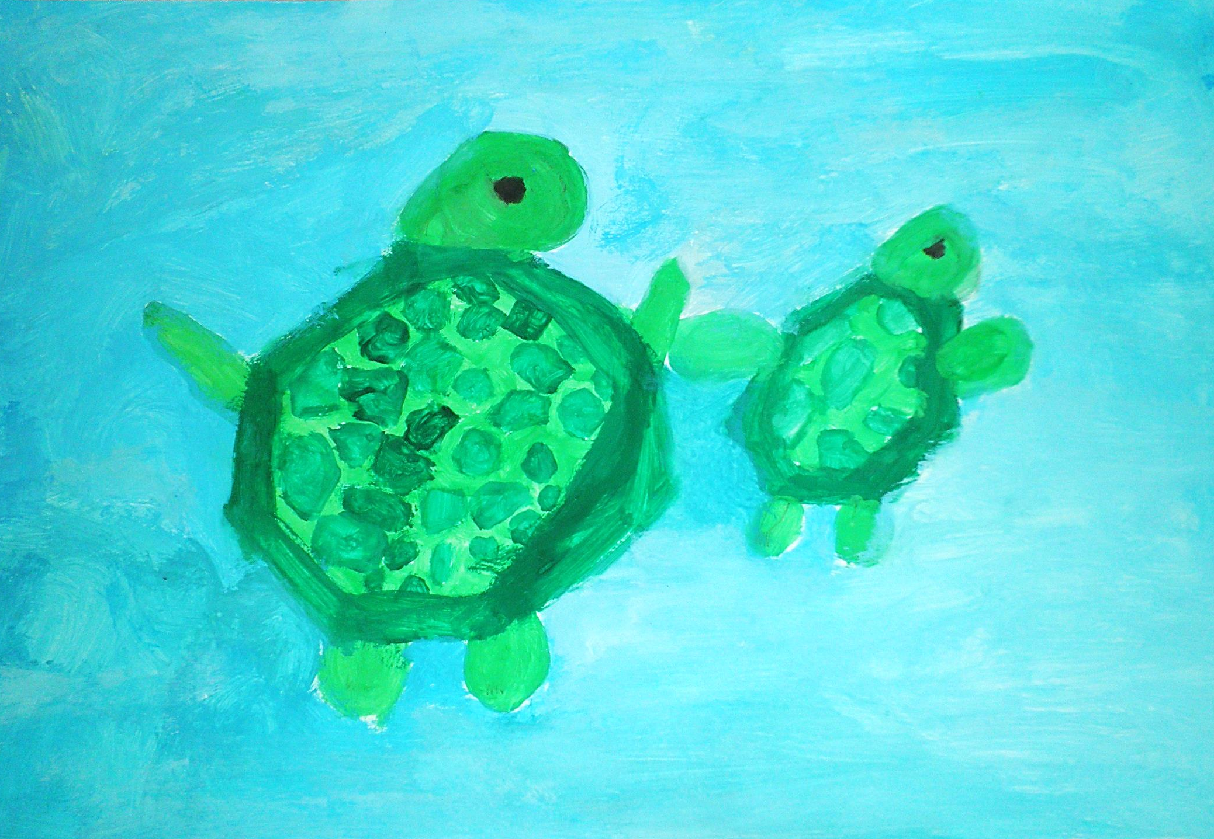
Luciano Grine, 2. r.

Slide 26
LITERATURA
Nastavni plan i program za osnovnu školu 2006./2007.
Mati, Ida – Košćec, Gordana: Točka, crta, svijet 1 i 2, priručnik s CD-om za učitelje/učiteljice likovne kulture u prvom i drugom razredu osnovne škole, Profil, Zagreb, 2007.
Mati, Ida – Košćec, Gordana: Točka, crta, svijet 3 i 4, priručnik s CD-om za učitelje/učiteljice likovne kulture u trećem i četvrtom razredu osnovne škole, Profil, Zagreb, 2008.
Mati, Ida – Košćec, Gordana: Točka, crta, svijet 1, 2, 3 i 4, udžbenici iz likovne kulture 3.izdanje, Profil, Zagreb, 2009.
Internetske stranice:
http://:likovna-kultura.ufzg.unizg.hr/index.htm

